Slide 1
内蒙民生汇
项目规划

Slide 2

产品主题
为体现最大应用价值，需将多方面内容整合，确定产品主题
薪金
宝
缴费
宝
健康
宝
内蒙民生汇
（内蒙生活汇、内蒙民生易、蒙易民生）
命名选择

Slide 3
内蒙民生汇目标、定位、策略
民生汇定位为自主运营的内蒙古区域民生服务门户
以民生汇的主题涵盖个人生活服务：初期包含薪金宝、缴费宝、健康宝三个大的模块。
民生汇以二代社会卡的参保人群为基础，以城市人群为重点，涵盖所有区域注册服务人群，以发展用户为目标，以支撑各方面应用。
薪金宝配合二代社保卡代发工资推广重点，缴费宝以自助注册费种推广为重点，健康宝以医院药店移动服务及支付为重点。
未来定位替代民生钱包的解决方案，初期不设虚拟账户，与银联合作支付处理，但框架后台设账户管理子系统，满足未来需求。

Slide 4
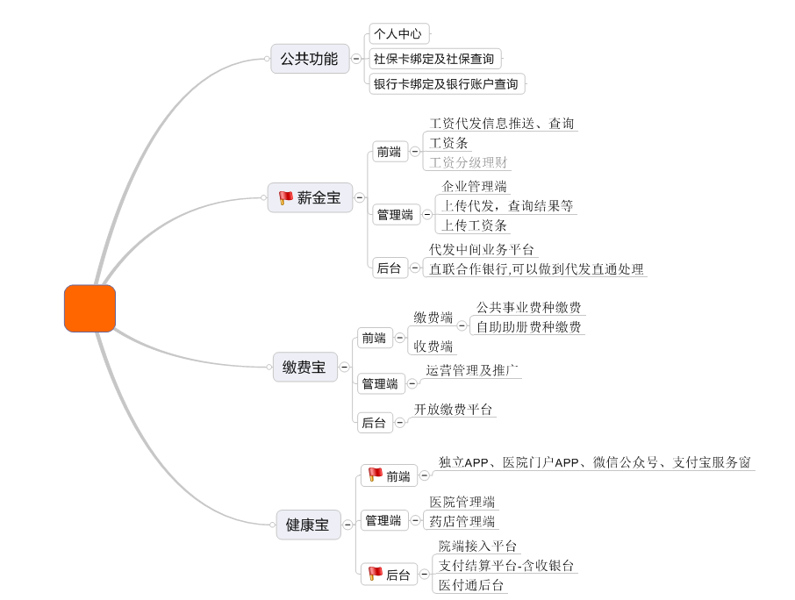
民生汇内容规划

Slide 5

薪金宝产品概要
客户端功能
企业管理端
后台
代发信息查询
企业端提交工资明细
直联合作银行
企业端直通银行代发处理
企业代发结果查询及统计
工资条
代发消息推送
银行账户查询
工资账户分级理财
完成直通式代发处理
初期运营：代发推广，银行合作收费
未来扩展：基于工资账户分级理财

Slide 6
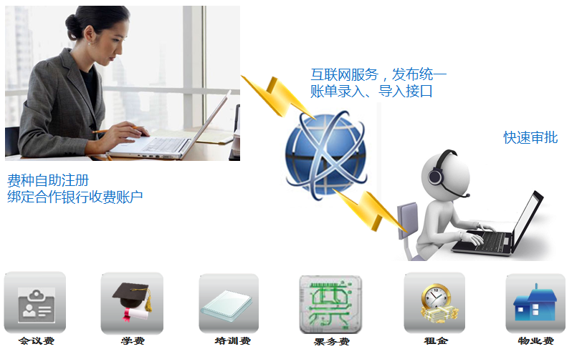
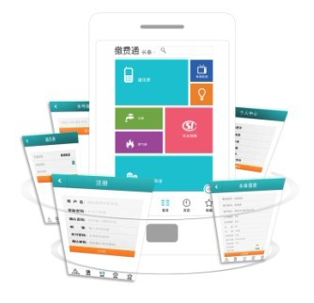
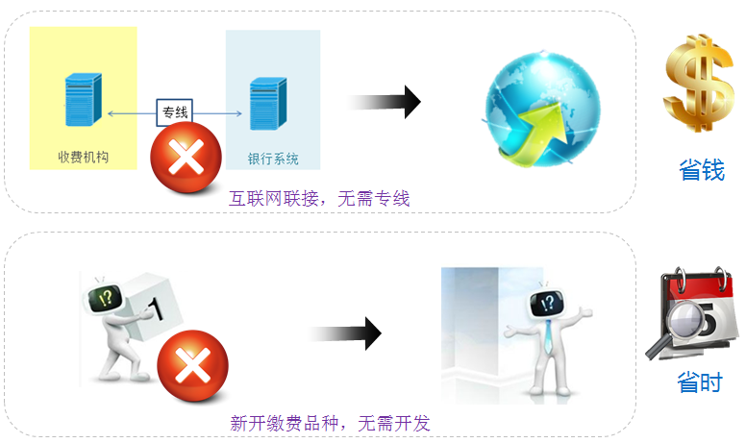
缴费宝产品概要
基础业务：银联合作公共事业费种
银行合作公共事业费种
自主推广公共事业费种
运营推广：社会推广开放注册费种
培训、教育、物业等
运营收益：收费方合作银行运营分成

Slide 7

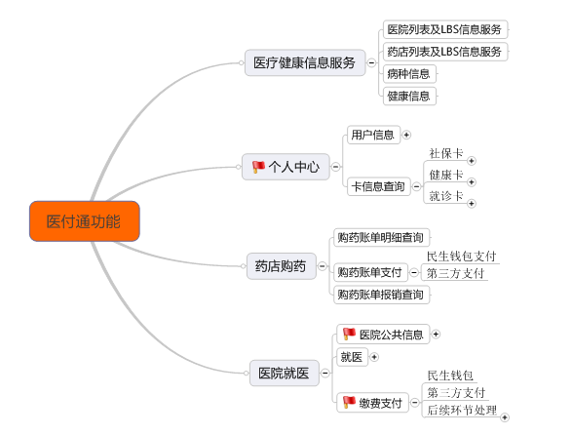
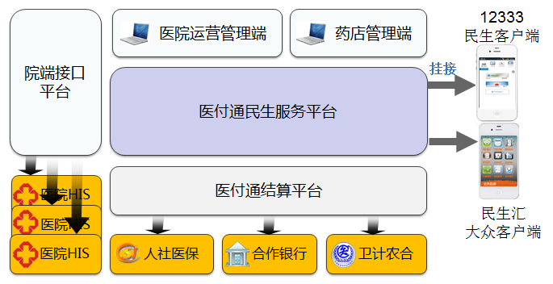
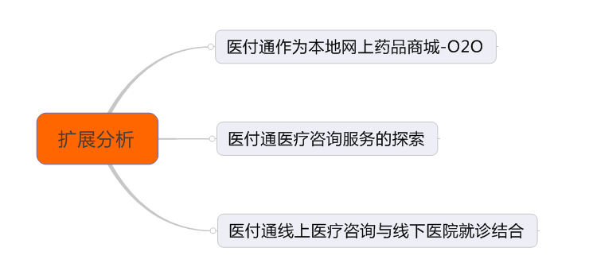
键康宝产品概要
医付通与医保报销结算相结合，绑定医院后可按东软服务模式收取接入费及运维费用
盟市平台推广后，逐步推进控制医院药店医保报销结算账户开户到合作银行，合作银行承担系统费用。
与银行合作推广医院，可将医院结算资金沉淀在合作银行，银行负担部分医付通建设及运行费用
未来利益
基于个人客户的健康方面运营扩展

Slide 8
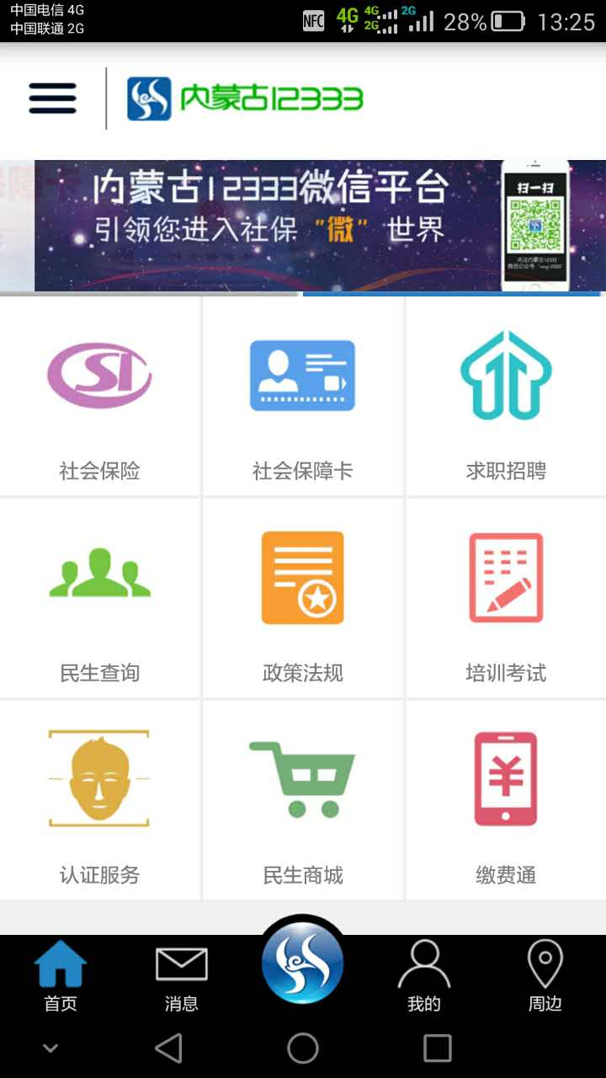

12333客户端集成关系
保留民生商城及我的中的民生钱包不变动
缴费通变更为民生服务

Slide 9
与银联合作关系
支付调用银联支付网关。
社保卡及银行卡绑定，身份认证调用银联身份认证接口中。
与银联多渠道接入平台合作公共事业缴费业务，丰富缴费宝业务费种，增加用户粘性。

Slide 10
项目工作模块
产品 | 类别 | 功能/模块
平台组
 |  | 总体架构
 |  | Web端平台
 |  | 移动端平台
薪金宝
 | 前端 | 工资代打信息推送、查询
 |  | 工资条
 |  | 工资分级理财
 | 管理端 | 企业管理端
 |  | 管理代发、查询结果等
 |  | 管理工资条
 | 后台 | 代发中间业务平台
 |  | 直连合作银行接口
缴费通
 | 前端 | 公共事业费种缴费
 |  | 自助注册费种缴费
 | 管理端 | 运营管理平台
 |  | 自助注册费种企业端管理平台
 | 后台 | 第三方公共事业缴费外联平台
 |  | 自营公共事业缴费外联平台
 |  | 开放缴费平台

Slide 11
项目工作模块
产品 | 类别 | 功能/模块
健康宝
 | 前端 | 独立APP
 |  | 医院门户APP
 |  | 微信公众号/支付宝服务窗
 | 管理端 | 运营管理平台
 |  | 医院管理端
 |  | 药店管理端
 |  | 医保管理端
 | 后台 | 健康宝核心业务后台
 |  | 医院端接入平台
 |  | 医保端接入平台
 |  | 支付结算平台（含收银台）
账务支撑平台
 |  | 账务平台
 |  | 账单平台
公共功能
 |  | 个人中心
 |  | 社保卡绑定、查询
 |  | 银行卡绑定、查询

Slide 12
第一版（6月底）上线内容
个人中心：实现绑定社保卡及银行卡身份认证流程、注册流程。
薪金宝：实现工资代发、查询、推送、工资条及企业管理端。
健康宝：实现医院门户APP、信息、挂号、导诊、诊间支付、医保报销结算。

Slide 13
研发项目组织
项目管理组
总协调：张秉尧 项目总监：刘志强
项目经理：黄勇 技术经理：石佳霖
民生汇研发组
负责人：黄勇
质量组
负责人：周朝峰
平台组
平台组长：杨明
薪金宝产品组
产品经理：张玉双
缴费宝产品组
产品经理：张玉双
健康宝产品组
产品经理：夏纬一
项目后勤组
负责人：张秉尧
美工组
负责人：TBA
测试组：周朝峰
3 TBA
QA：公司统一管理
配置管理：公司统一管理
专人1 TBA
公司统筹：TBA
安全组
负责人：TBA
1 TBA
业务协调组
负责人：石佳霖
TBA
人社医保
人社信息中心
试点医院
银联
合作银行
卫计部门
公共组
公共组长：TBA
账务支撑平台 账务组长：刘文彬
异地就医组
项目经理：石佳 霖
优化升级
运行维护
协同民生汇

Slide 14
项目人力需求
研发组北京人员：刘志强、黄勇、杨明、刘文彬、杨海明、孙扬
张玉双、夏纬一、刘伟民、张晓、邓金磊、董培培
研发组内蒙人员：石佳霖、4TBA
质量测试：周朝峰、3TBA
安全组：1TBA
美工组：1TBA

Slide 15
项目环境需求
办公环境：和林基地内蒙小付办公区
餐宿环境：和林基地酒店
硬件环境：4服务器 2G/8G/500G
开发机：北京人员自带工作笔记本、内蒙人员配备10台工作电脑
两台苹果笔记本（IOS版研发及外部演示）
测试终端：apple iPad Air 2、华为 MediaPad M2、小米平板2
苹果6、华为P9、华为荣耀6、小米5、小米4、小米3
以上终端各一台

Slide 16
业务、商务及推广等研发前置工作
人社及信息中心工作
银联合作谈判
代发合作银行谈判
试点医院确定

